Slide 1
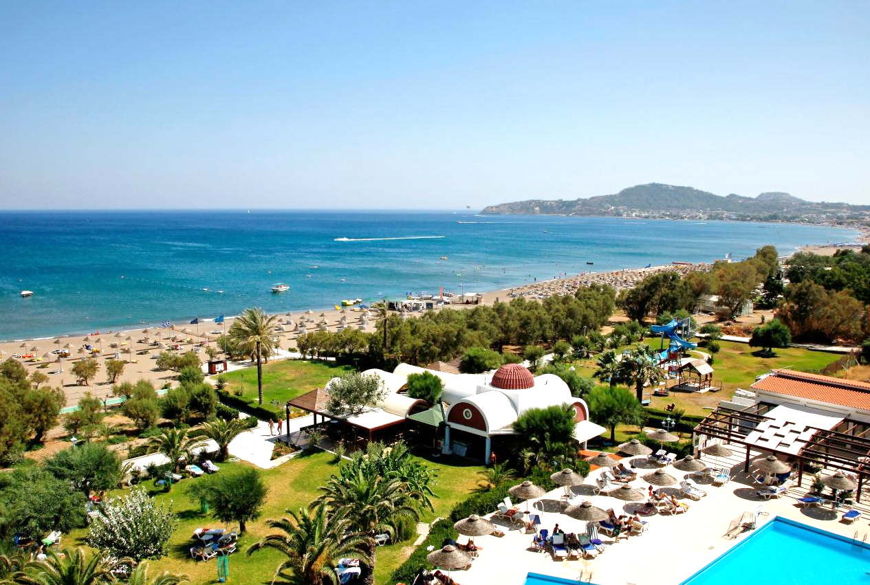

Le Club jumbo Pegasos Beach 4*

Slide 2
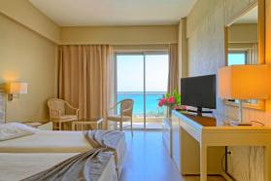
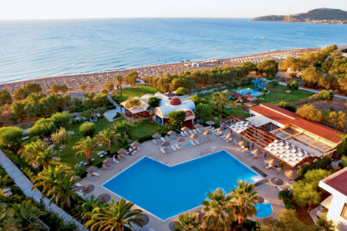
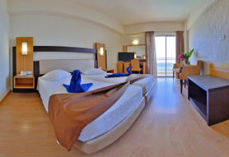

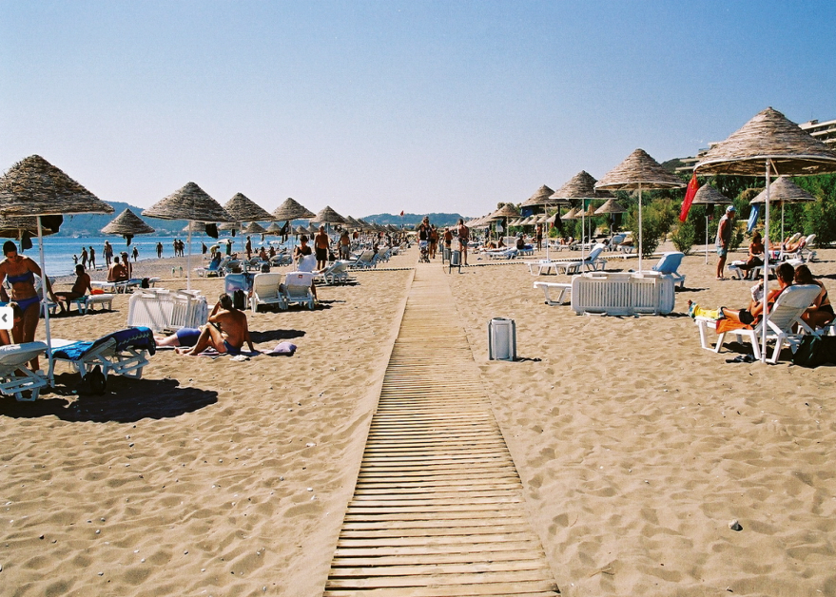
Chambre double standard
Le Club jumbo Pegasos Beach 4*
L’hébergement que vous voulez :
Un agréable hôtel directement situé sur la très belle plage de Faliraki.
390 chambres réparties dans deux bâtiments. Toutes ont une décoration soignée. Elles disposent de baignoire ou douche, sèche-cheveux, climatisation, réfrigérateur, TV satellite, téléphone et coffre (payants), Wi-fi gratuit, balcon ou terrasse.
• Chambres doubles standard de 25m2 côté arrière-pays, ou à usage individuel (max. 2 ad. et 1 enf. ou 3 ad. – Type C).
• Chambres doubles standard vue mer de 25m2 ou à usage individuel (max. 2 ad. et 1 enf. ou 3 ad. – Type D).
• Chambres doubles supérieures côté arrière-pays de 25m2 avec bain ou douche (max. 2 ad. et 1 enf. ou 3 ad. – Type E).
• Chambres doubles supérieures vue mer de 25m2 avec bain ou douche (max. 2 ad. et 1 enf. ou 3 ad. – Type F).
• Dans le second bâtiment, les chambres doubles Deluxe vue mer de 25m2 mettent à votre disposition peignoir, pantoufles et nécessaire à café/thé. (max. 2 ad. et 1 enf. ou 3 ad. – Type B).
• Chambres familles vue mer composées de 2 pièces (max. 2 ad. et 2 enf. ou 4 ad. – Type H).
Sa situation :
Ce Club se trouve à seulement 2 km du village de Faliraki et à 200m petit centre commercial. La cité médiévale de Rhodes est à 13 km. L’aéroport se trouve à 19 km.

Slide 3
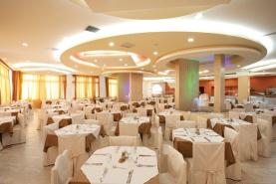
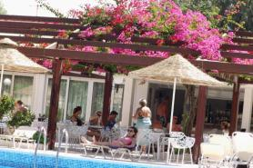
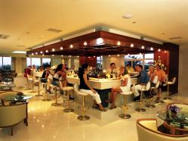
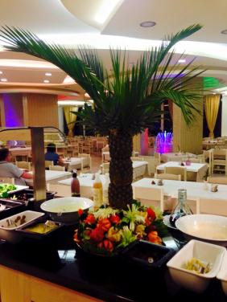
Le Club jumbo Pegasos Beach
La restauration que vous aimez :
La formule Tout compris. Le restaurant principal sert une cuisine internationale et des spécialités locales sous forme de buffets. Coin show-cooking. Le restaurant dispose d’une grande terrasse extérieure de 230m2 qui peut accueillir environ 250 personnes,
Vous pourrez prendre un verre au bar de la piscine ouvert jusqu’à minuit ou au bar principal, ouvert de 16h jusqu’à 1h du matin (avec le AI inclus dans ces 2 bars jusqu à 23h30)
Le snack-bar est ouvert de 9h30 à 17h30 pour une restauration rapide : pizza, pates, hot dogs , salades, glaces, desserts, et fruits.
Room-service de 7h à 12h avec supplément.

Slide 4
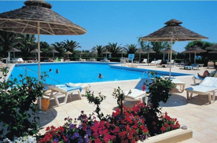
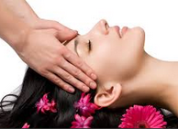
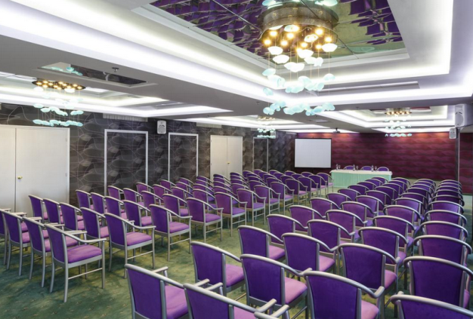
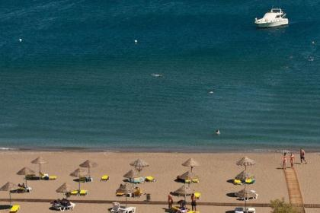
Le Club jumbo Pegasos Beach
Les services dont vous disposez :
1 piscine principale et 2 piscines pour enfants. Une jolie plage aménagée de chaises longues et de parasols inclus dans nos prix.
Wi-fi gratuit dans tout l'hôtel. Avec participation : supérette, 2 boutiques, blanchisserie, bagagerie, 1 salle de conférence d’une capacité de 250 personnes, 1 petit spa avec 2 salles de massages, 1 salle d’hydromassage et un sauna.
Sur place, nos équipes sont joignables 7j/j et 24h/24.
Bon à savoir :
Arrêt de bus devant l’hôtel : liaisons pour Lindos et Rhodes (en supplément)

Slide 5

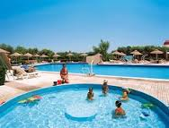
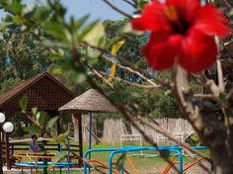
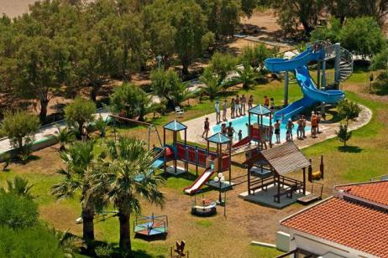
Le Club jumbo Pegasos Beach
Pour vos enfants :
Miniclub (4 à 12 ans) et Club Ados (13 à 17 ans) : accueil des enfants 6 jours/7 pendant les vacances scolaires de 9h30 à 12h30 et de 14h30 à 17h30. En juillet et en août, accueil des ados de 10h à 13h et de 15h à 18h avec un large programme d'activités ludiques, sportives et manuelles. À disposition : aire de jeux, 1 piscine séparée avec toboggan.

Slide 6
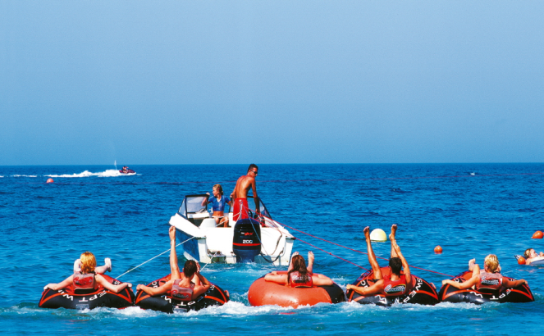
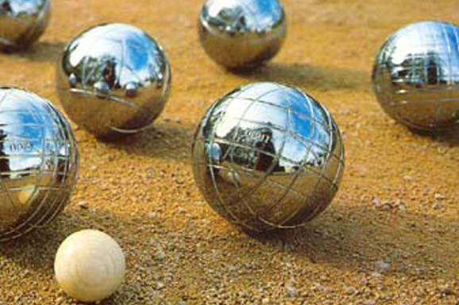
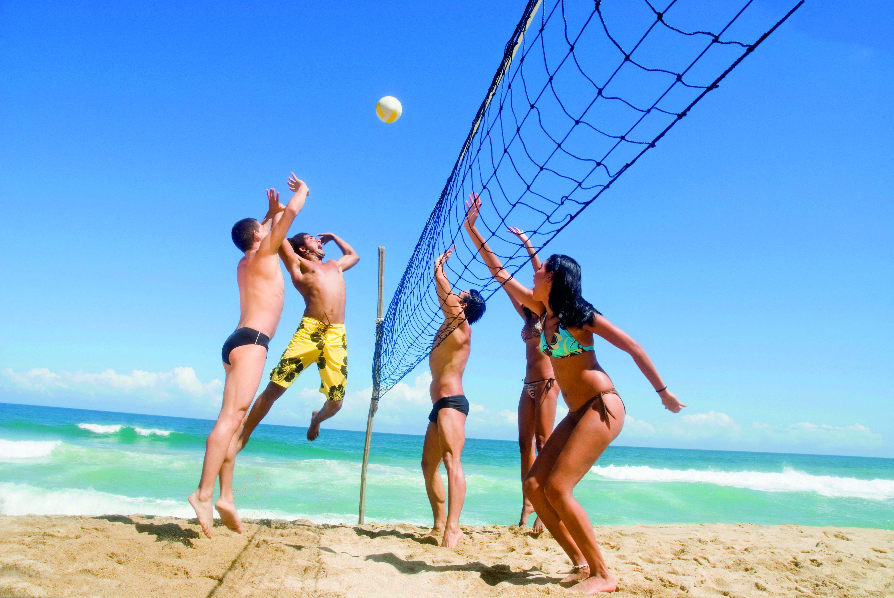
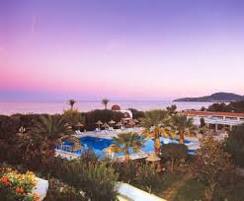
Le Club jumbo Pegasos Beach
L'Ambiance et le sport :
Profitez d’une équipe d’animation qualifiée, nos J’s francophones et internationaux rythmeront vos journées et soirées autour d’un large programme d’activités et d’événements ludiques, sportifs et culturels dans une atmosphère décontractée et conviviale. Au programme, tournois sportifs, jeux piscine, Jumb’apéro, balades pédestres, soirées à thème… On vous réserve plein de surprises… N’oubliez pas votre tenue blanche et rose pour la soirée Pink is beautiful. Soirées à thème 2 fois par semaine et Live music 3 fois par semaine.
Les activités :
Aérobic, Fitness, Beach-volley, tennis de table, pétanque
Avec participation: billard, 1 court de tennis.
Bien-être: spa Aegeo avec 2 salles de massage, 1 salle d’hydro-massage et un sauna. (avec supplément)
Sports nautiques à l’extérieur de l’hôtel.

Slide 7
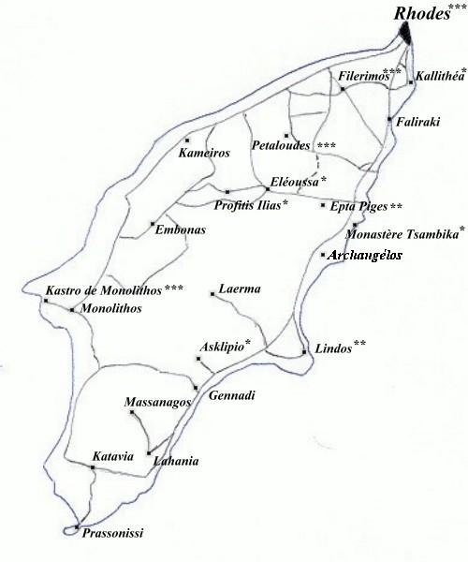
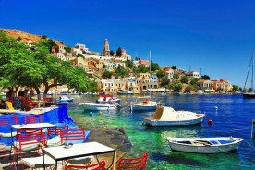
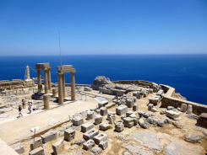
Club jumbo Pegasos Beach
Le Club jumbo Pegasos Beach
Excursion à Symi (journée)
Journée consacrée à la découverte de l’île de Symi en car et en bateau: ses maisons de style vénitien réparties sur la colline lui donnent un décor unique et magique. Célèbre pour ses éponges naturelles et ses épices, les vendeurs vous montreront leurs meilleurs produits. En chemin, vous aurez l’opportunité de découvrir le monastère de Panormitis.
• Tour de l’île (journée):
Découverte du plus beau village de l’île, Lindos. Tour guidé sur l’acropole, puis temps libre pour faire une promenade ou un peu de shopping. L’excursion continue par les villages de Vati et Apollakia pour rejoindre celui de Monolithos (arrêt-photo).
Dans le village de Siana, dégustation de miel et Souma (eau-de-vie locale).Découverte de la région vinicole et déjeuner à Embona (non inclus dans le prix). Dégustation de vins locaux et possibilité de visiter une maison traditionnelle. Visite guidée de la Vallée des Papillons (en haute-saison) ou du monastère de Filerimos (en basse-saison) et temps libre.
Les excursions :

Slide 8
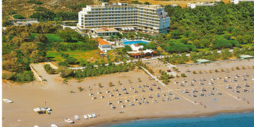
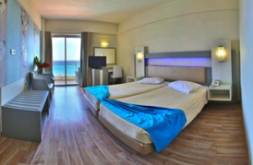
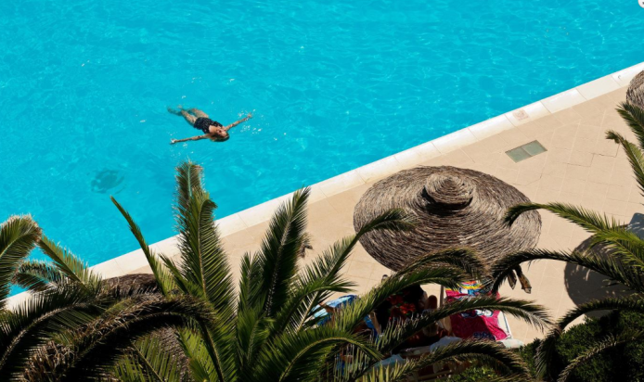
Chambre double supérieure vue mer
Le Club jumbo Pegasos Beach
Composante tarifaire :
Votre formule tout compris :
Prix de base groupe :
Période du 23/04/2017 au 28/10/2017
Ce prix comprend :
Le transport aérien aller et retour sur vol spécial ou régulier, les transferts aéroport – hôtel – aéroport, le logement en chambre double, la pension selon la formule proposée, l’accueil et l’assistance sur place, l’accès aux services et infrastructures de l’hôtel (sauf prestations facultatives en supplément), les frais de dossiers, les taxes d’aéroport, les taxes de sûreté et redevances passagers.
Ce prix ne comprend pas :
Les assurances annulation, rapatriement et bagages, les suppléments, les boissons (sauf en Tout compris : boissons selon formule détaillée dans la fiche hôtel), les dépenses personnelles, les pourboires, les taxes de séjour ou de sortie du territoire à régler sur place, les frais liés aux formalités (visas, vaccinations, passeport), les excursions.
Les repas au restaurant principal (petit-déjeuner continental ou américain servi sous forme de buffet de 7h à 10h, thés et cafés servis à table ; déjeuner de 12h30 à 14h30 et dîner de 18h30 à 21h30.)
• Snacks de 9h30 à 17h30
• Bar principal ouvert de 16h à 1h (boissons locales alcoolisées et non alcoolisées, cocktails) AI jusqu à 23h30
• Bar piscine de 9h30 à minuit. AI jusqu à 23h30
Boissons pendant les repas : eau, sodas. Une sélection de vins à la carte est disponible avec supplément. • Boissons locales alcoolisées et non alcoolisées de 10h à 23h30

Slide 9
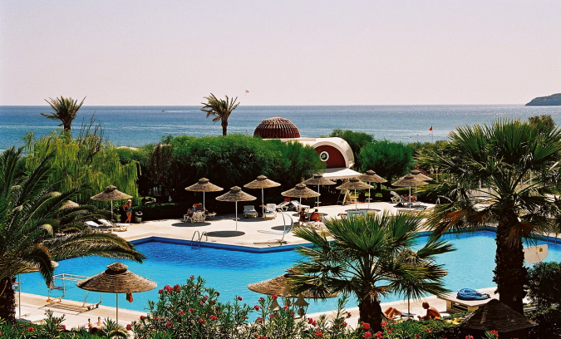
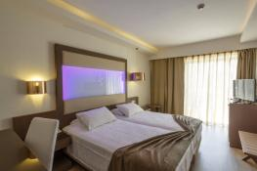
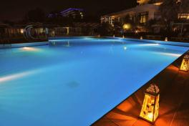

Chambre double Deluxe

